Slide 1
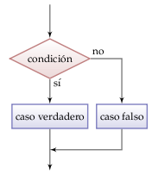
Sentencia Condicional

Slide 2
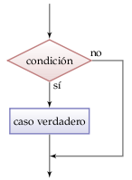
¿Qué es una Sentencia Condicional?
Una sentencia condicional es una instrucción o grupo de instrucciones que se pueden ejecutar o no en función del valor de una condición.

Slide 3
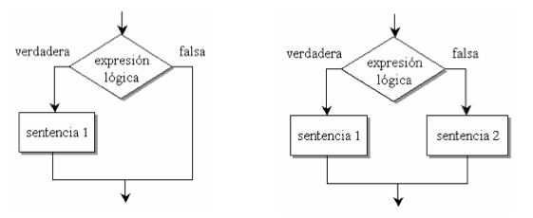
Tipos de Condicional
Condicionales Simples Condicionales Dobles

Slide 4

Ejemplo
Determinar si una Persona es Mayor de edad para que pueda votar.

